Slide 1


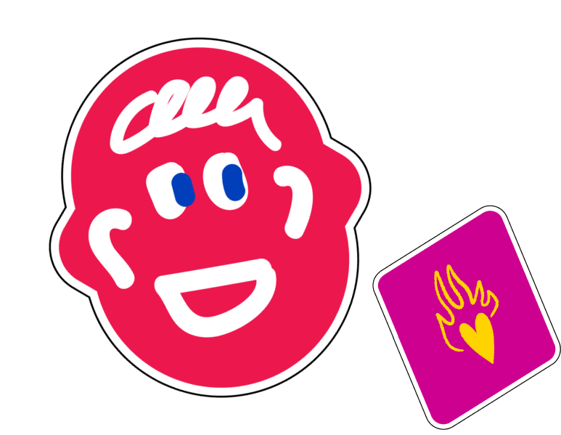
Всеукраїнський урок
про безбар‘єрність
«Мова гідності: бачити людину за словами»
1–2 клас

Slide 2

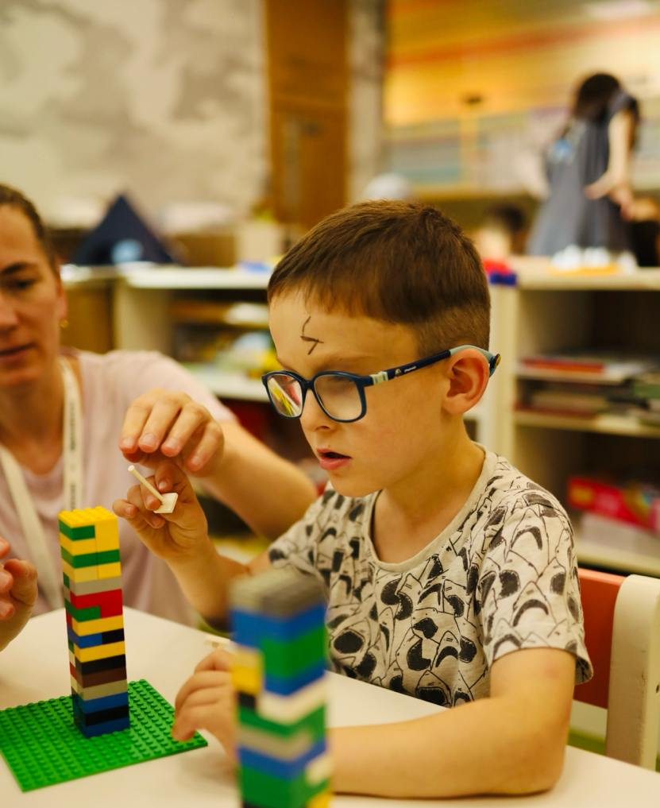
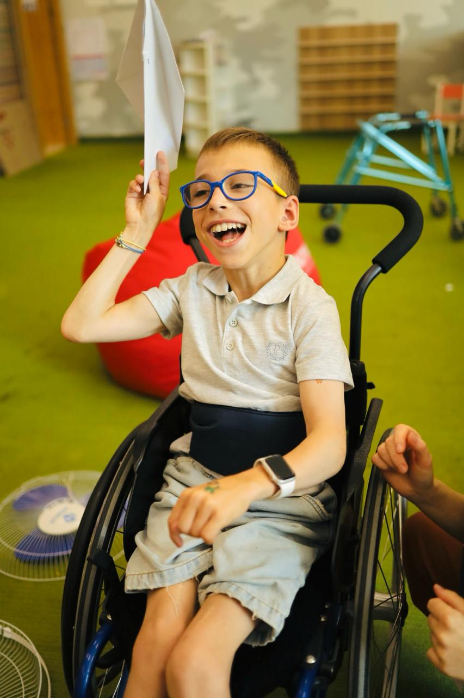
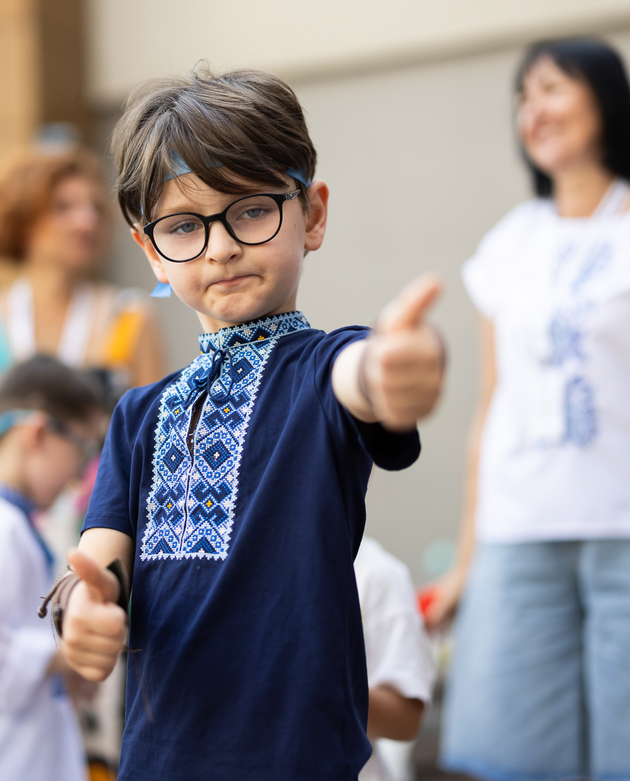

Кого ви бачите на фото?
Чим вони відрізняються?
А чим вони схожі?
Джерело фото: "Космотабір"

Slide 3
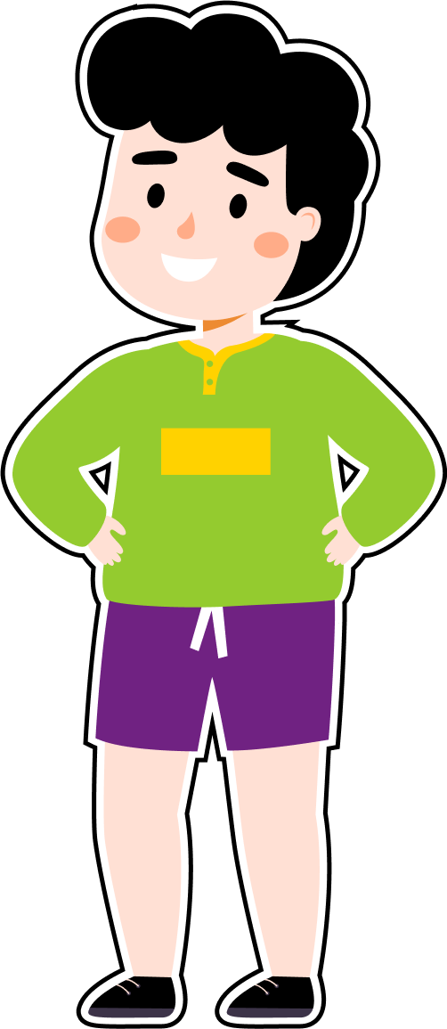
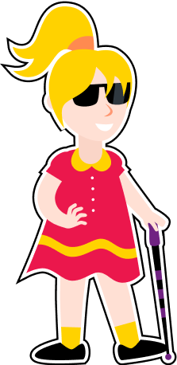
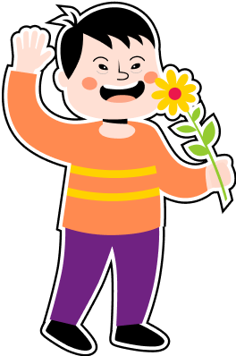
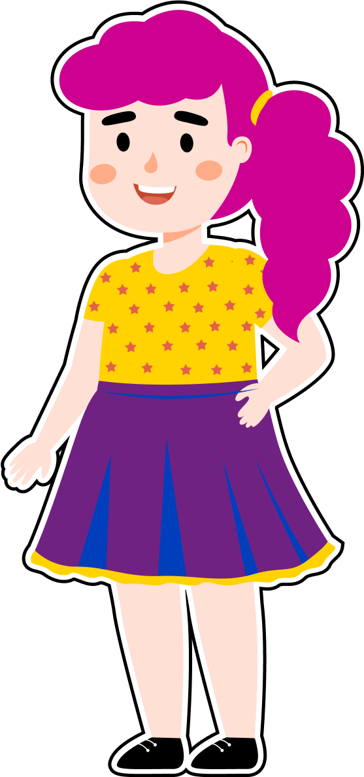
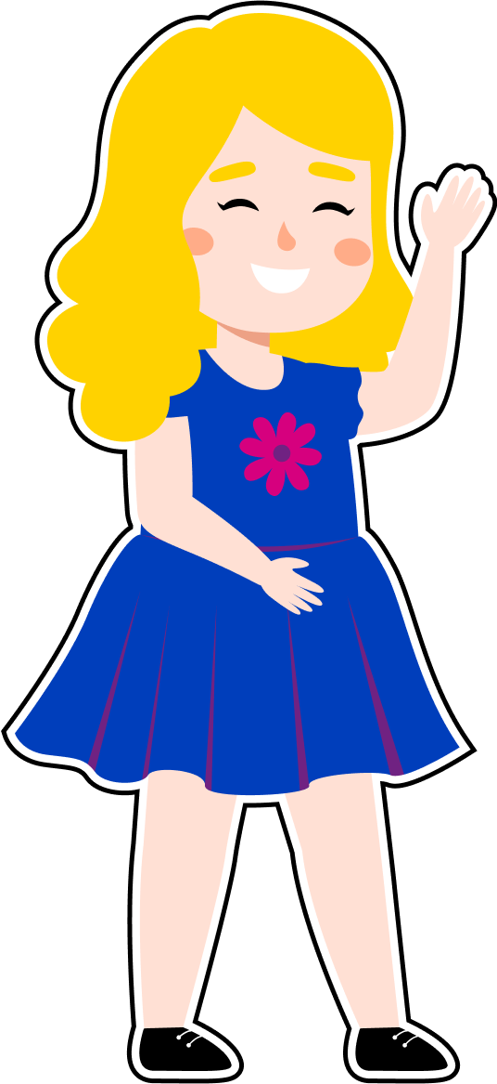
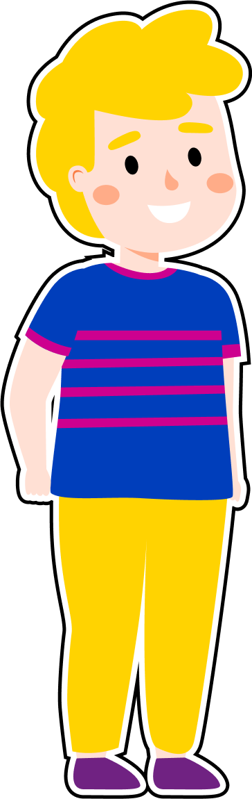
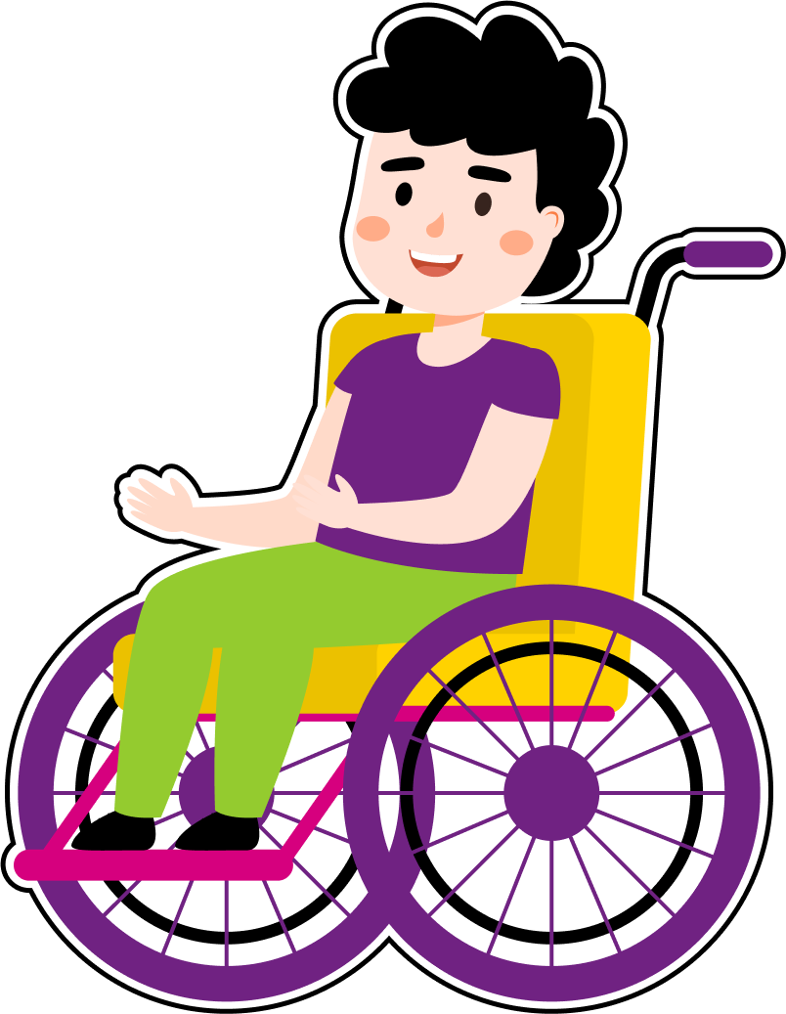
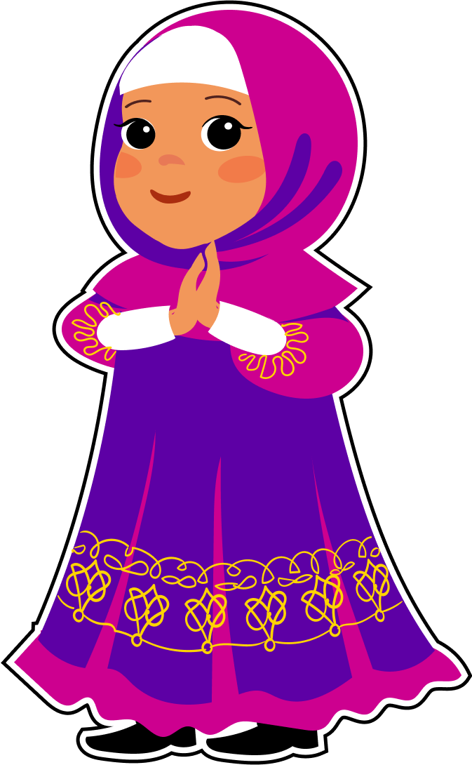
Ми всі — люди.
І ми всі — різні.
Notes:
На планеті Земля проживає більше 8 мільярдів людей. Усі вони відрізняються кольором шкіри, очей та волосся, зростом, статурою, тим, який одяг носять, яку їжу їдять, якою мовою говорять. Кожна людина унікальна — немає жодної такої самої.

Slide 4
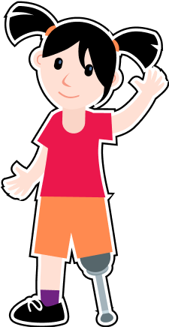
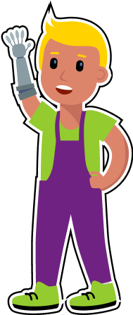

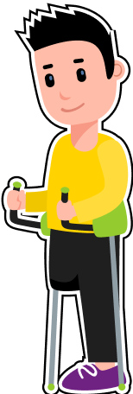
Ви — діти.
І ви теж — різні.
Notes:
Так само і діти відрізняються як за зовнішністю, так і за характером, за тим, чим вони цікавляться, яку музику слухають, які кольори або морозиво полюбляють.

Slide 5

Часом буває, хтось каже, що є особливі діти.
Але хіба так може бути?

Slide 6


Кожен та кожна з нас особливі!
Кожен та кожна з нас унікальні!

Slide 7
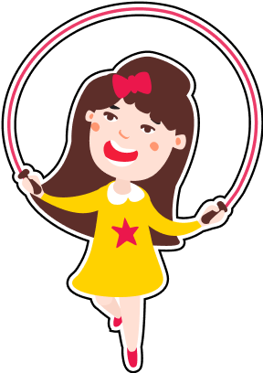
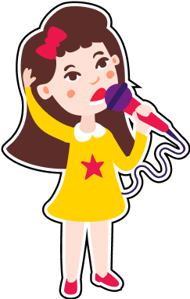
Чи взагалі існує хтось повністю такий самий або така сама, як ви?
Notes:
Подивіться навколо себе — чи бачите ви когось, хто є абсолютною копією вас? Хто є абсолютно такими ж, як ви? Правильно — немає. У світі немає жодної повної копії людини. Так, є двійники, але навіть якщо вони подібні зовні, то у них будуть різні смаки, різні хоббі. Тобто, повністю подібними вони не будуть.

Slide 8
Хтось любить морозиво, хтось — дивитися мультфільми, хтось — грати в ігри.
Я люблю мультфільми!
Я люблю грати в ігри!
Я люблю морозиво!

Slide 9
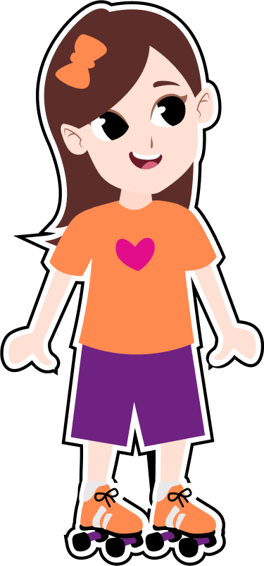


Оленка
Любить кататися на роликах
Улюблений колір — помаранчевий
Ненавидить оливки
Має каштанове волосся
Любить бачитися з друзями двічі-тричі на тиждень, але більше — бути наодинці
Навчається у 2 класі
Notes:
Ось цю людину називають людина з інвалідністю. Але вона так само, як і багато інших людей любить їсти морозиво, читати книжки та грати в комп'ютерні ігри

Slide 10
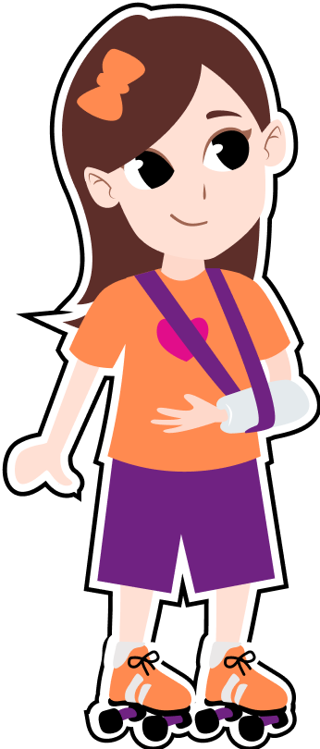
Оленка
Улюблений колір — помаранчевий
Любить кататися на роликах
Має каштанове волосся
Ненавидить оливки
Навчається у 2 класі
Любить бачитися з друзями двічі-тричі на тиждень, але більше — бути наодинці
Носить гіпс, адже зламала руку
Notes:
Ось цю людину називають людина з інвалідністю. Але вона так само, як і багато інших людей любить їсти морозиво, читати книжки та грати в комп'ютерні ігри

Slide 11
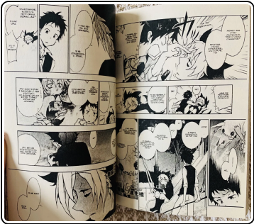
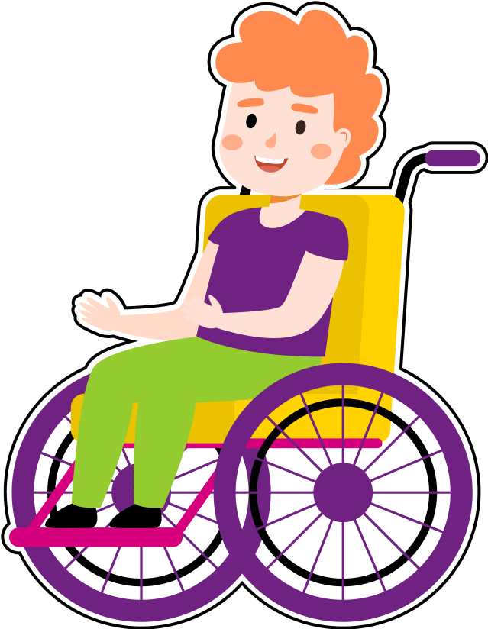
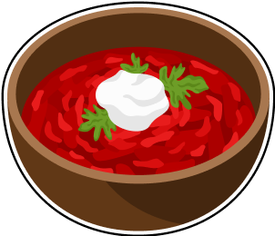


Богдан
Улюблений колір — білий
Обожнює мангу та комікси
Пересувається на кріслі колісному
Улюблена страва — борщ
Навчається в 1 класі
Улюблений фільм — «Каспер»
Має руде волосся

Slide 12
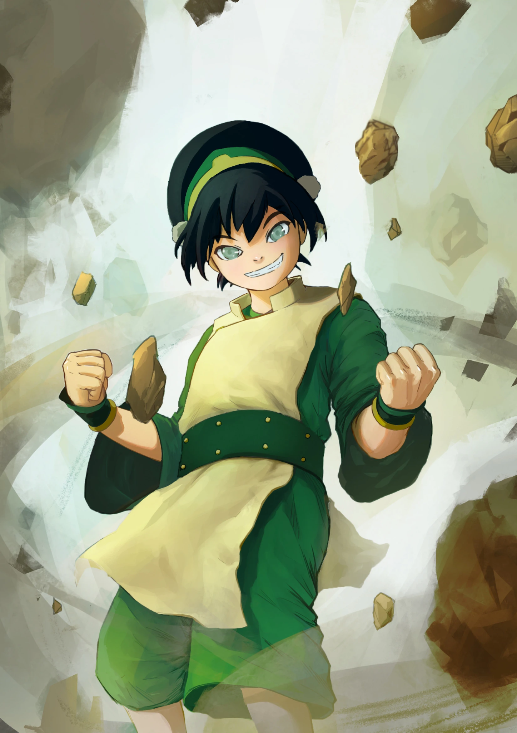
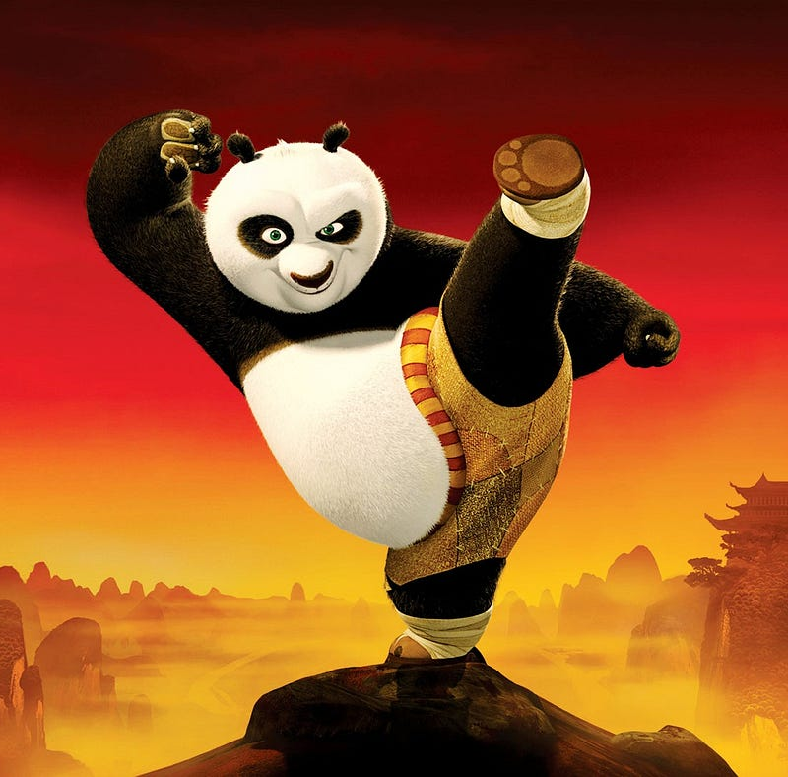
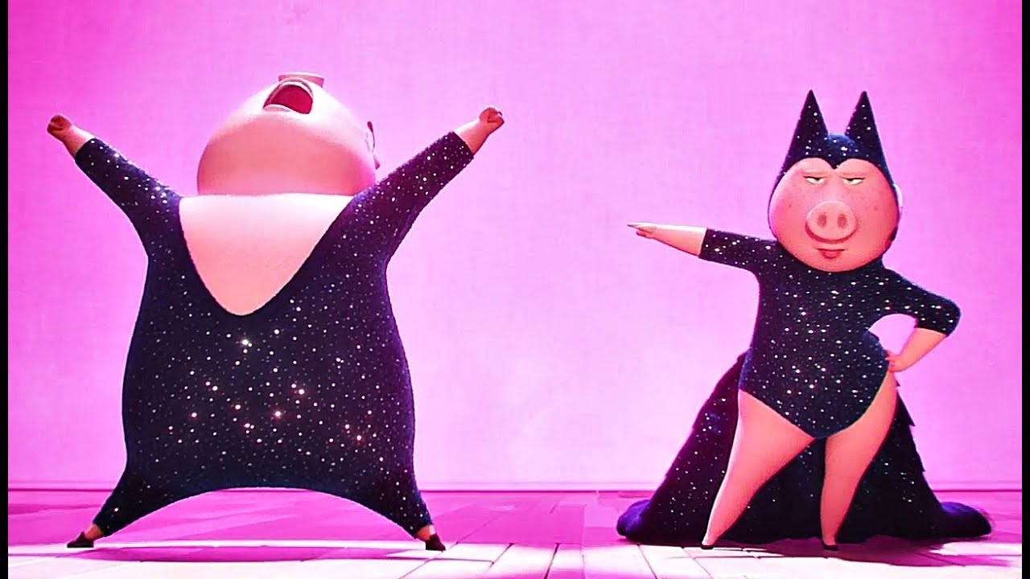
Це — людина з інвалідністю
Інвалідність —
Це — спортсмен
це лише одна з різноманітних характеристик.
Це — співаки

Slide 13
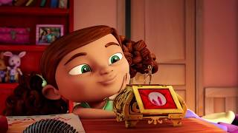

Slide 14
Чи сподобався вам мультик?
Якою ми бачимо Тамару в мультику? Опишіть її 5 словами.
Про що мріє дівчинка?
Як вона вже втілює свою мрію?
Чого Тамара навчила маму?

Slide 15
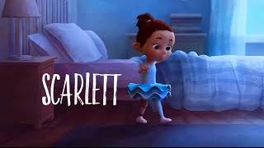
Notes:
Давайте подивимось мультфільм про дівчинку Скарлетт.
Вона втратила гомілку. Вона не може танцювати і дуже засмучена через це. Їй важко жити з протезом і навчитись ним користуватись. Але мама Скарлет одягає на неї балетну сукню, вселяючи у неї надію. Відсутність гомілки - це одна з її різноманітностей. Але вона така ж дитина, як всі

Slide 16
Чи сподобався вам мультик?
Якою ми бачимо Скарлетт у мультику? Опишіть її 5 словами.
Про що мріє дівчинка?
Як вона вже втілює свою мрію?
Чим Тамара і Скарлетт схожі?
А чим вони відмінні?

Slide 17
-
+
CЛІПИЙ / СЛІПА
ЛЮДИНА З ПОРУШЕННЯМ ЗОРУ
ГЛУХИЙ / ГЛУХА
ЛЮДИНА З ПОРУШЕННЯМ СЛУХУ
ГЛУХИЙ / ГЛУХА
ДАЛЬТОНІК
ЛЮДИНА З ПОРУШЕННЯМ СПРИЙНЯТТЯ КОЛЬОРУ
ЕПІЛЕПТИК /
ЕПІЛЕПТИЧКА
ЛЮДИНА З ЕПІЛЕПСІЄЮ
ІНВАЛІД, ЛЮДИНА З ОСОБЛИВИМИ ПОТРЕБАМИ
ЛЮДИНА З ІНВАЛІДНІСТЮ

Slide 18

ЛЮДИНА
Бо насамперед ви люди,
а вже потім — ваші особливості.
з інвалідністю
з порушенням слуху
з блакитними очима
з кольоровим волоссям
з алергією на цитрусові
з музичними вподобаннями

Slide 19
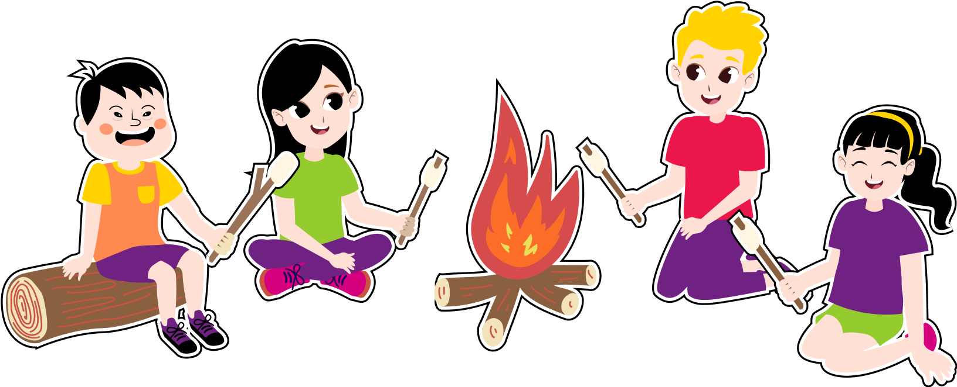
Ваша сила в тому, що ви
вмієте дружити.

Slide 20

Дружба — це коли:
нам цікаво разом
ми ділимося різним досвідом
нам цікаво те, що ми робимо разом
ми вміємо підтримати та вміємо попросити про підтримку
ми допомагаємо одне одному, якщо друзі нас про це просять

Slide 21
Того, що нас об’єднує, більше, ніж того, що в нас відмінне.
Круто, що ми обоє любимо супергероїв Марвел!
Я зараз принесу комікс з першого поверху!
Тобі потрібна допомога?

Slide 22


Slide 23

Діти, дякуємо вам усім за увагу!
Розкажіть, що нового ви дізналися на цьому уроці?
Що вам сподобалося робити?
Чим з того, про що ми говорили,
ви б поділилися зі своїм другом / своєю подругою?

